Slide 1
Dolnośląski Wojewódzki Urząd Pracy
Wrocław, luty 2015

Slide 2
D o l n o ś l ą s k i W o j e w ó d z k i U r z ą d P r a c y
Podsumowanie realizacji KFS
w 2014
w województwie dolnośląskim
W 2014 środki KFS były adresowane do osób od 45 roku życia.
Przyznany limit na działania:
WUP (określone w art. 69a ust.2 pkt. 2-5) 23 530 zł
Wykonanie 22 430 zł
- PUP (określone w art. 69a ust.2) 2 840 000 zł
Złożone zapotrzebowanie przez PUP-y 1 521 400 zł
Wykonanie 1 035 000 zł

Slide 3
D o l n o ś l ą s k i W o j e w ó d z k i U r z ą d P r a c y
Po co jest utworzony KFS ?
Aby zapobiegać utracie przez osoby pracujące zatrudnienia z powodu kompetencji nieadekwatnych do wymagań zmieniającej się gospodarki. Przeznaczony zatem na kształcenie ustawiczne pracowników i pracodawców.
Kto może wystąpić o przedmiotowe dofinansowanie?
PRACODAWCY- tj. jednostki organizacyjne, chociażby nie posiadały osobowości prawnej, a także osoby fizyczne, jeżeli zatrudniają co najmniej jednego pracownika na umowę o pracę.
Nie może skorzystać ze wsparcia środkami KFS osoba prowadzącą działalność gospodarczą niezatrudniająca żadnego pracownika lub np. zatrudniająca wykonawców na podstawie umowy o dzieło czy współpracująca wyłącznie ze współmałżonkiem.

Slide 4
D o l n o ś l ą s k i W o j e w ó d z k i U r z ą d P r a c y
Jakie szkolenia mogą zostać dofinansowane ?
Każde szkolenie, o ile pracodawca uzna je za potrzebne. Nie muszą być one tematycznie związane z głównym obszarem jego działalności. Pracodawca sam wybiera do tego firmę szkoleniową, mając na uwadze, aby wydatki były celowe i oszczędne.
Mikroprzedsiębiorstwa lub mikropracodawca może otrzymać dofinansowanie 100% kosztów kształcenia jednak nie więcej niż 300 % przeciętnego wynagrodzenia w danym roku na jednego uczestnika. Pozostali mogą otrzymać dofinansowanie na poziomie 80 %. Przeciętne wynagrodzenie w 2014 roku wynosiło 3895,31 zł ( trzykrotność 11 685,93 zł).
Jaki będzie poziom dofinansowania ?

Slide 5
D o l n o ś l ą s k i W o j e w ó d z k i U r z ą d P r a c y
2015 rok
środki KFS nadal są skierowane na wsparcie kształcenia ustawicznego osób pracujących w wieku 45 lat i więcej
Można je przeznaczyć:
1) Doprecyzowanie potrzeb szkoleniowych,
2) Kursy i studia podyplomowe oraz egzaminy;
3) Badania lekarskie i psychologiczne, jeśli okażą się niezbędne;
4)Ubezpieczenie od nieszczęśliwych wypadków w związku z udziałem w kształceniu ustawicznym.

Slide 6
D o l n o ś l ą s k i W o j e w ó d z k i U r z ą d P r a c y
Przyznany limit w 2015 roku na działania:
WUP (określone w art. 69a ust.2 pkt. 2-5) -158 000 zł
- PUP (określone w art. 69a ust.2) 10 033 000 zł
Termin złożenia zapotrzebowania przez Powiatowe Urzędy Pracy
do DWUP
6 luty 2015 roku
Składanie wniosków powinno być możliwe do wyczerpania limitów

Slide 7
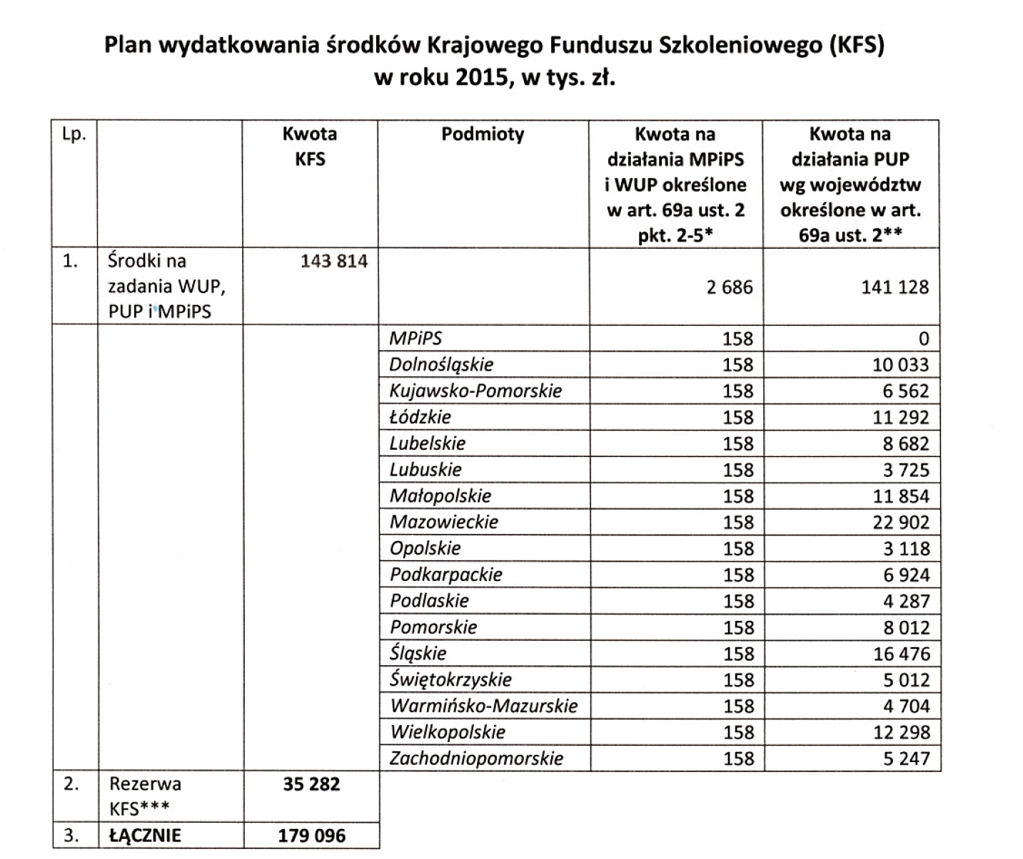
D o l n o ś l ą s k i W o j e w ó d z k i U r z ą d P r a c y

Slide 8
D o l n o ś l ą s k i W o j e w ó d z k i U r z ą d P r a c y
W związku z realizacją działań promocyjnych KFS Ministerstwo Pracy
i Polityki Społecznej przygotowało materiały informacyjno- promocyjne
w postaci ulotki i publikacji „KFS w pytaniach i odpowiedziach”
Wersje elektroniczne dostępne są na stronie www.psz.praca.gov.pl oraz www.dwup.pl

Slide 9
D o l n o ś l ą s k i W o j e w ó d z k i U r z ą d P r a c y
Czy możliwe jest finansowanie działań dotyczących kształcenia podyplomowego pielęgniarek i położnych z KFS w formie szkolenia specjalizacyjnego tzw. ”specjalizacji” ?
Na ten cel przeznaczone są inne środki z Funduszu Pracy.
Czy jakiekolwiek formy kształcenia pielęgniarek i położnych oraz lekarzy można finansować z KFS?
Wszystkie dostępne formy kształcenia, czyli kursy, studia podyplomowe, egzaminy, jedynym ograniczeniem są staże podyplomowe oraz kursy specjalizacyjne.

Slide 10
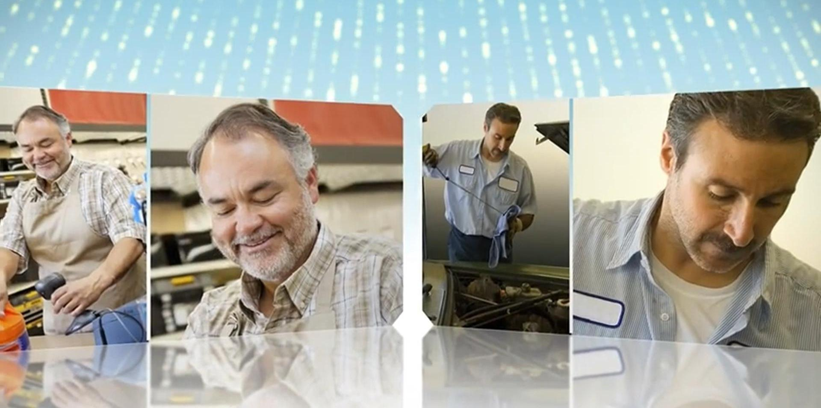
Jak starać się o środki KFS ?
Dolnośląski Wojewódzki Urząd Pracy
Pracodawca musi złożyć wniosek o przyznanie środków z KFS na kształcenie ustawiczne do powiatowego urzędu pracy właściwego ze względu na siedzibę pracodawcy albo miejsce prowadzenia działalności. Wnioski są rozpatrywane zgodnie z kolejnością ich wpływu i w terminie 30 dni od dnia złożenia wniosku pracodawca powinien otrzymać informację o sposobie jego rozpatrzenia.

Slide 11
Dziękuję za uwagę
Dolnośląski Wojewódzki Urząd Pracy
Renata Wojdag
email: renata.wojdag@dwup.pl
tel.71 39 74 298
Wydział Analiz i Statystyki Rynku Pracy
Dolnośląskiego
Wojewódzkiego Urzędu Pracy

